Slide 1
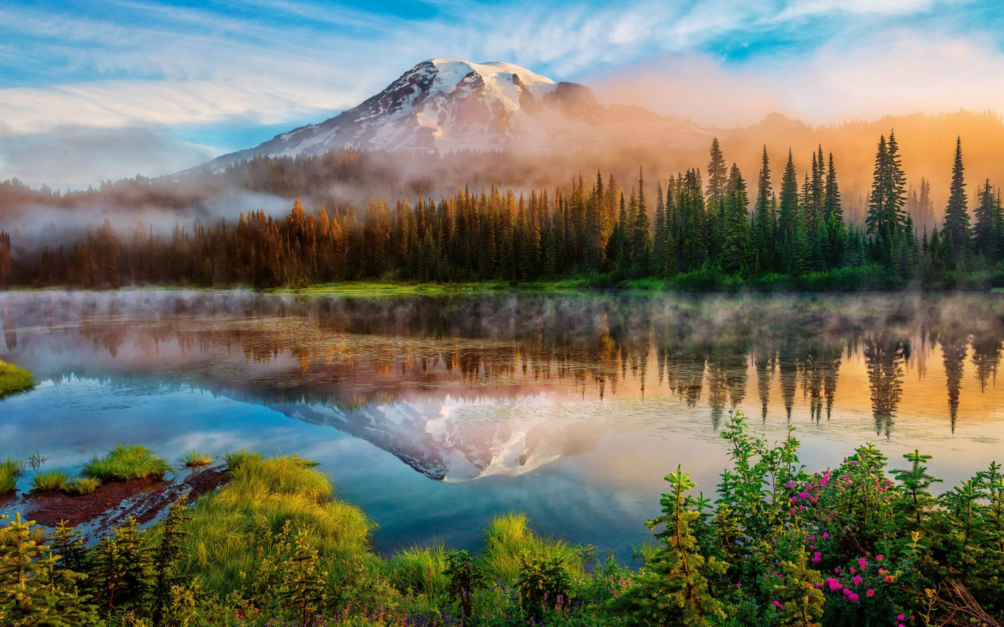
Proiectarea și implementarea unei aplicații web pentru construirea itinerariilor turistice personalizate
Absolvent: Carla-Gabriela HUȘMAN
Îndrumător: Ș.l. dr. ing. Silviu Dumitru PAVĂL

Slide 2
PROBLEMA ADRESATĂ
01
ABORDĂRI SIMILARE
02
CUPRINS
CONCLUZII
05
SOLUȚIA PROPUSĂ
03
REZULTATUL OBȚINUT
04
2/14

Slide 3
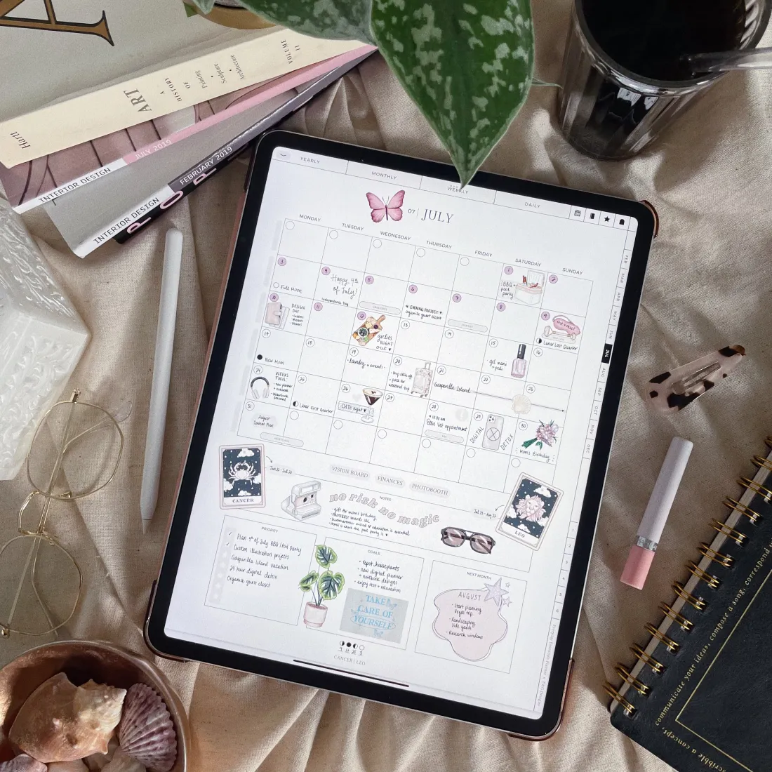
PROBLEMA ADRESATĂ
01
Dezvoltarea unei aplicații software care să ofere utilizatorilor un itinerariu turistic personalizat pentru destinația dorită.
3/14

Slide 4

Contribuțiile incluse
Proiectarea și dezvoltarea unui sistem inovativ care integrează o serie de servicii de la Google, WebScraper și OpenAI.
4/14

Slide 5
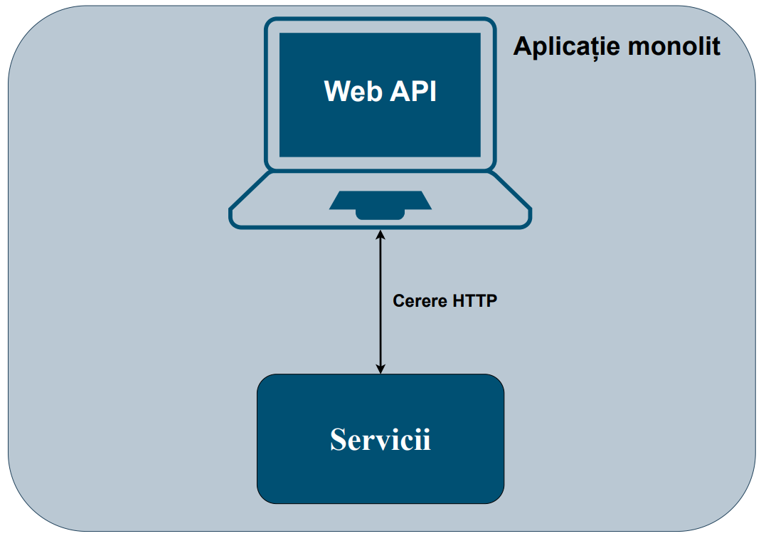
Arhitectura aplicației
5/14

Slide 6


02
Concluzii
În urma cercetării pieței, au fost identificate aplicații similare: TripAdvisor, iPlan.ai.
ABORDĂRI SIMILARE
6/14

Slide 7

03
SOLUȚIA PROPUSĂ
7/14

Slide 8
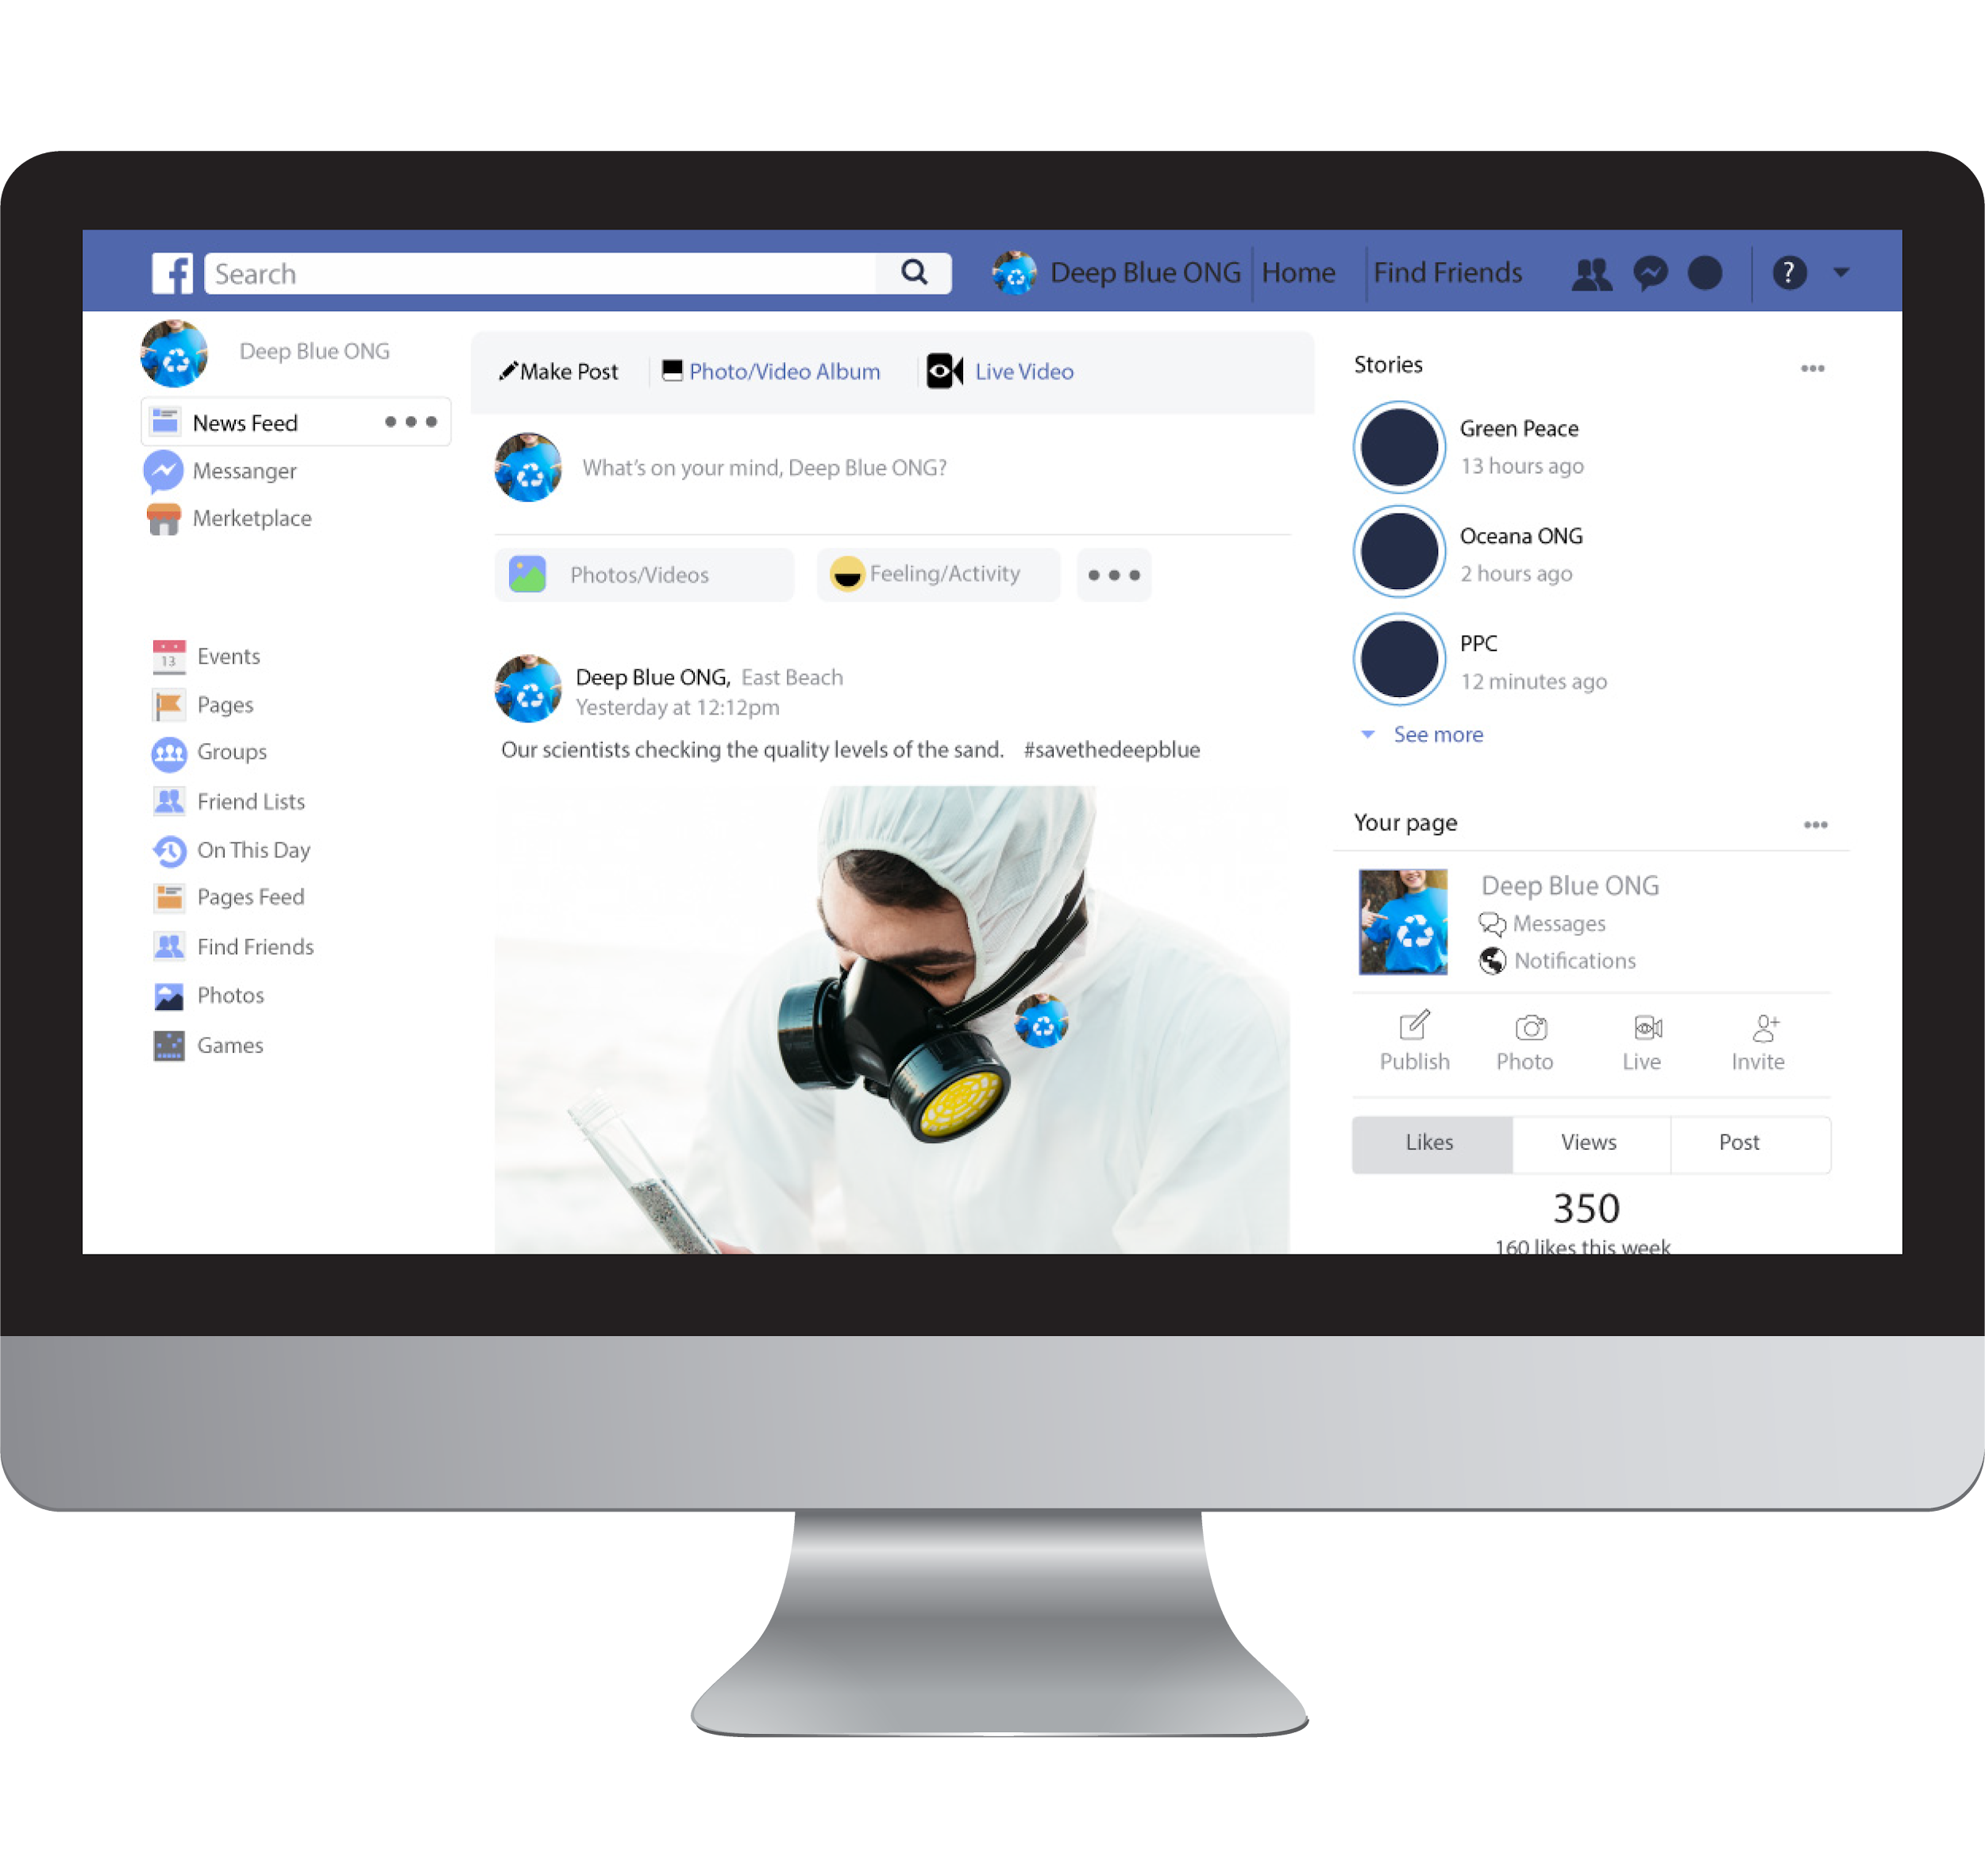
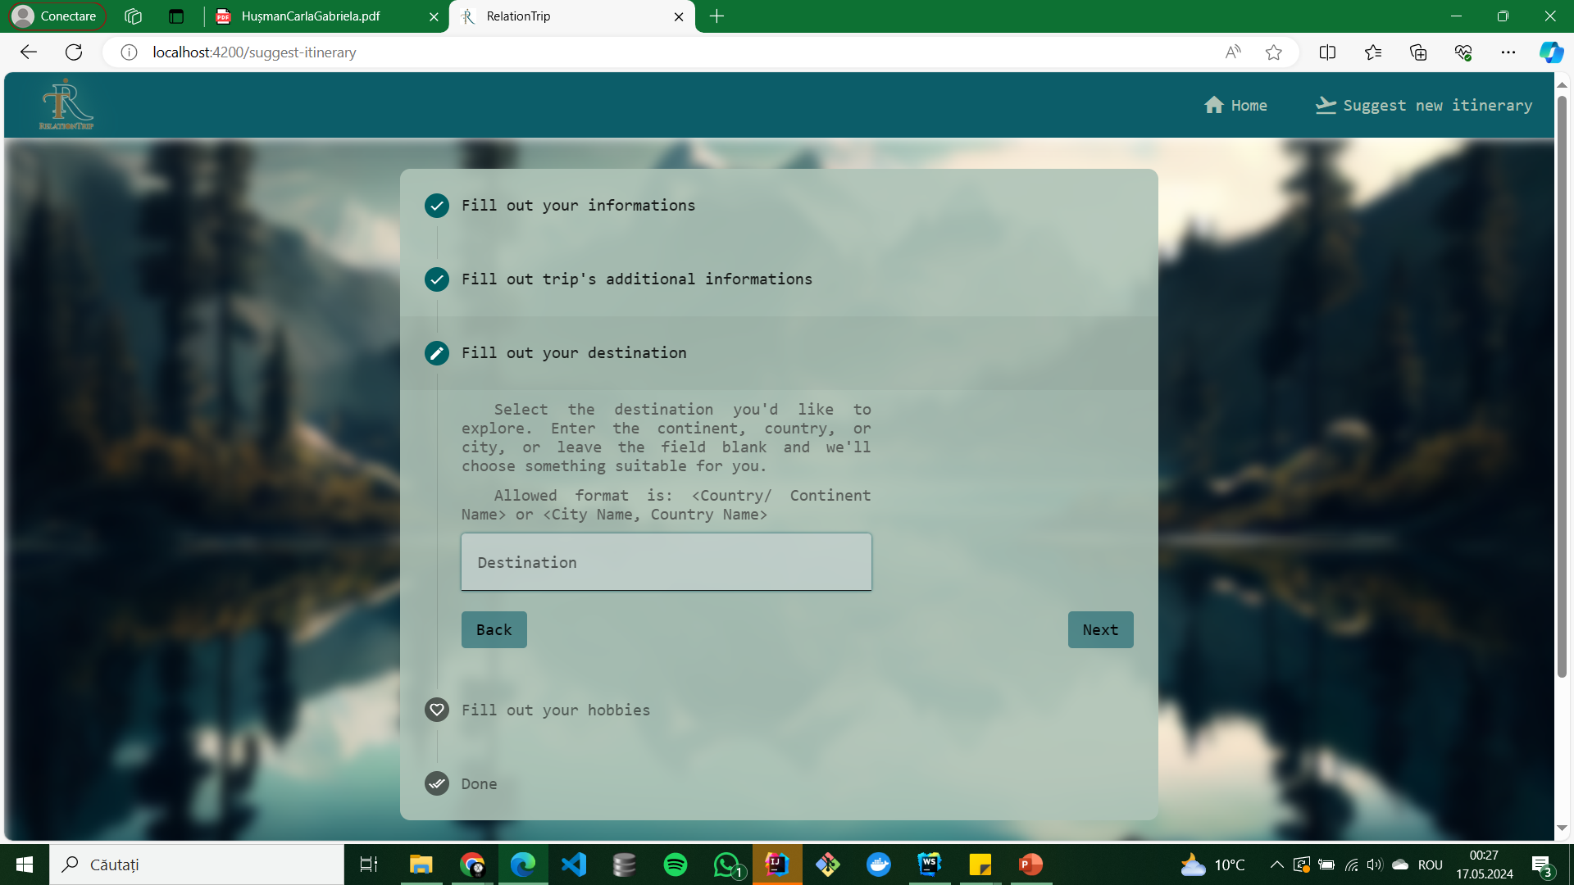
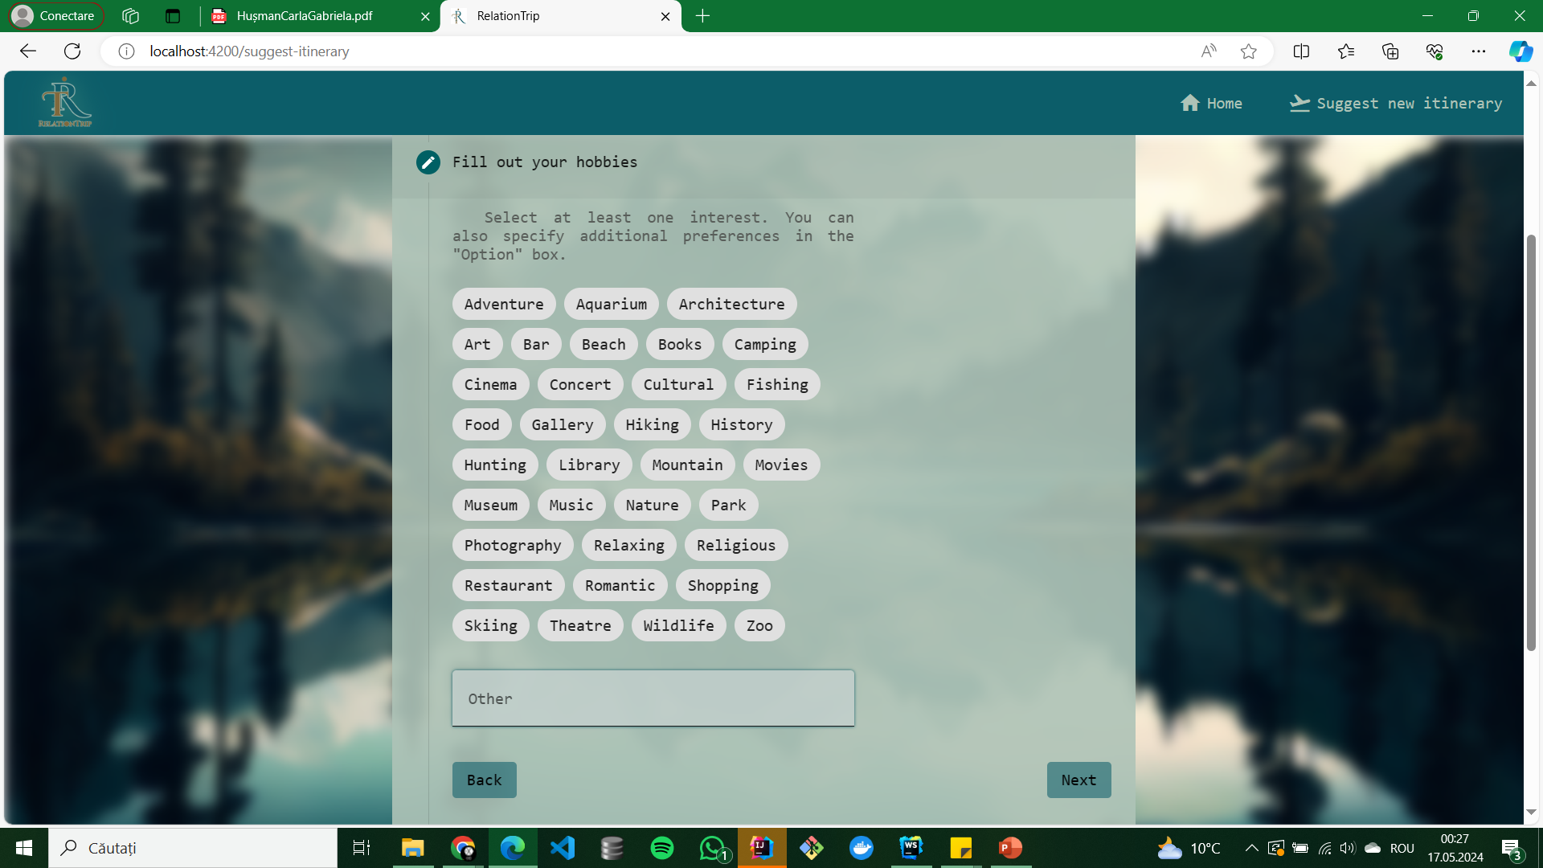
Preluarea informațiilor din interfață și structura bazei de date a orașelor
8/14

Slide 9
Web Scraper API
Dall-e OpenAI
Extragerea conținutului de pe paginile web corespunzătoare linkurilor obținute anterior
Generarea unei imagini reprezentative itinerariului
Google Custom search API
ChatGPT OpenAI
Google Places API
Construirea unui prompt pentru Google
Căutarea propriu-zisă pe Google
Extragerea orașelor din conținutul anterior
Obținerea listei punctelor de interes
Obținerea informațiilor punctelor de interes
9/14

Slide 10

Securitatea și protecția datelor
Utilizarea bazei de date la nivel de browser și stocarea în cache protejează datele personale prin păstrarea lor pe dispozitivul utilizatorului, reducând riscul expunerii informațiile personale unei terțe părți.
10/14

Slide 11
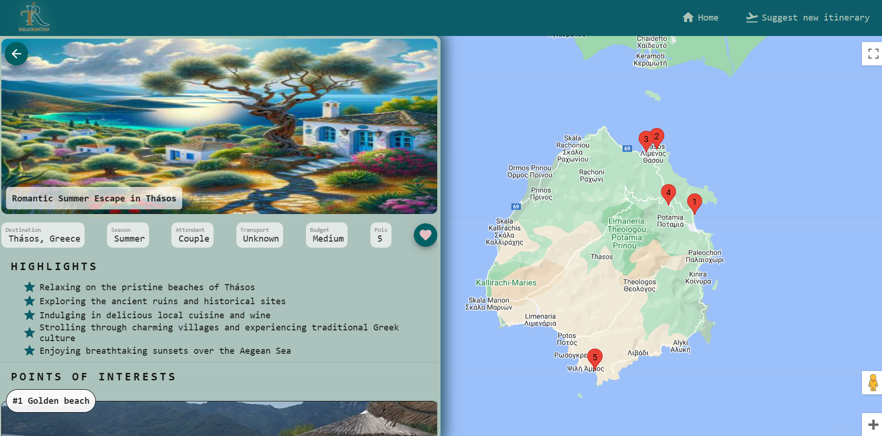

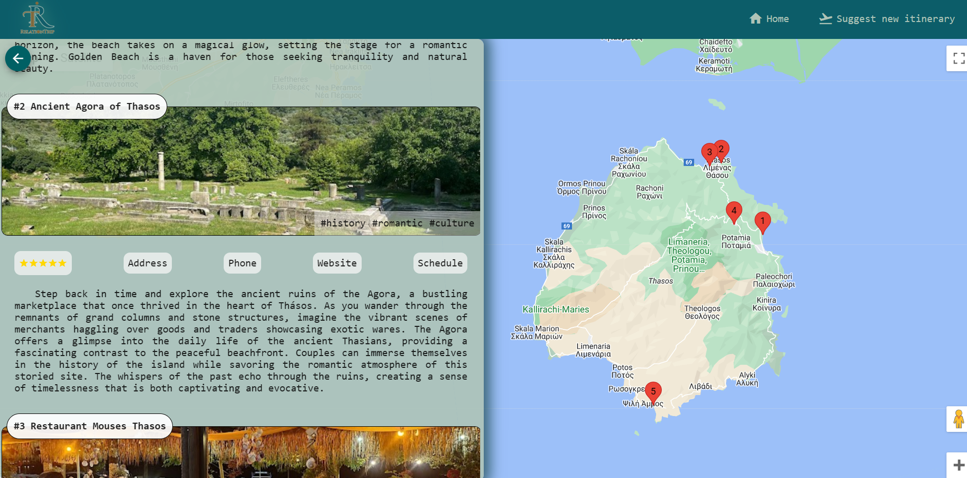
REZULTATUL OBȚINUT
04
11/14

Slide 12
Concluzii
Avantaje
05
protecția datelor prin memoria cache
abordarea flexibilă a planificării
costuri reduse pentru planificare
grad mare de libertate în privința opțiunilor disponibile
planificare personalizată pentru fiecare utilizator
CONCLUZII
12/14

Slide 13

Limitări
dependența de API-uri externe
accesarea aplicației prin intermediul unui laptop/PC
13/14

Slide 14
Direcție viitoare
crearea unei aplicații mobile pentru a oferi acces imediat la funcționalități indiferent de locație și momentul zilei
14/14

Slide 15


Q&A
SCSS -> secțiunea “Tehnologii Web”
Premiul |||

Slide 16

Mulțumesc pentru atenție!

